Slide 1
Актуальные вопросы содержания КИМ по биологии
9 класс

Slide 2
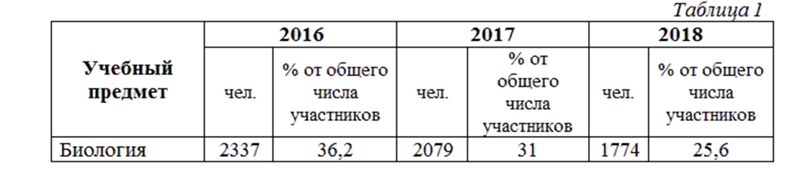
ХАРАКТЕРИСТИКА УЧАСТНИКОВ ОГЭ ПО УЧЕБНОМУ ПРЕДМЕТУ БИОЛОГИЯ
Фактическое количество участников ОГЭ по биологии в 2018 году по сравнению с 2017 годом снизилось на 305 человек, но остается достаточно высоким. На 5,4% снизился и процент участников ОГЭ по биологии от общего количества выпускников основной школы, допущенных к экзаменам. Возможно, это связано с тем, что для успешной сдачи экзамена ОГЭ по биологии требуется владение обширным материалом по разделам биологии: «Растения», «Животные», «Человек», «Введение в общую биологию».

Slide 3
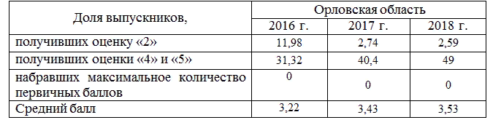
ХАРАКТЕРИСТИКА УЧАСТНИКОВ ОГЭ ПО УЧЕБНОМУ ПРЕДМЕТУ БИОЛОГИЯ
Динамика результатов ОГЭ по предмету за последние 3 года
Доля выпускников, получивших на ОГЭ по биологии оценки «4» и «5», в 2018 году составила 49%, что на 8,6% больше по сравнению с 2017 годом. Вместе с тем доля «двоечников» уменьшилась на 0,15%. В итоге средний балл в 2018 году увеличился на 0,1.

Slide 4
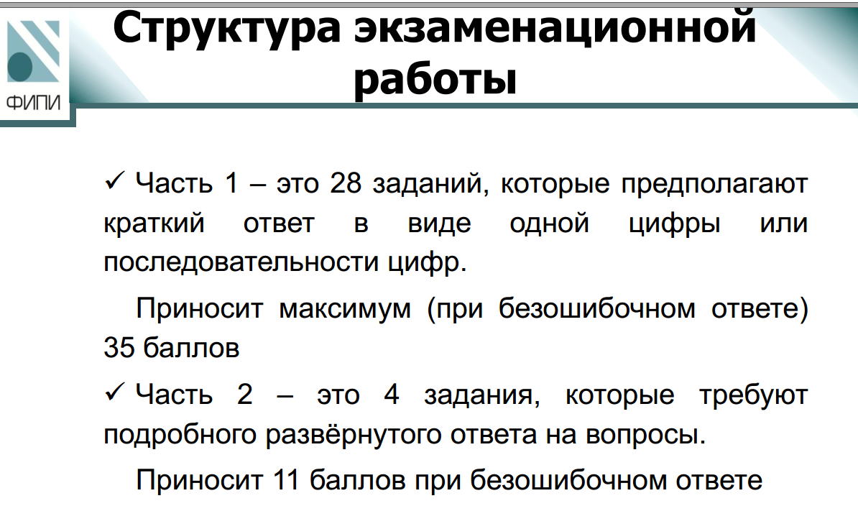

Slide 5
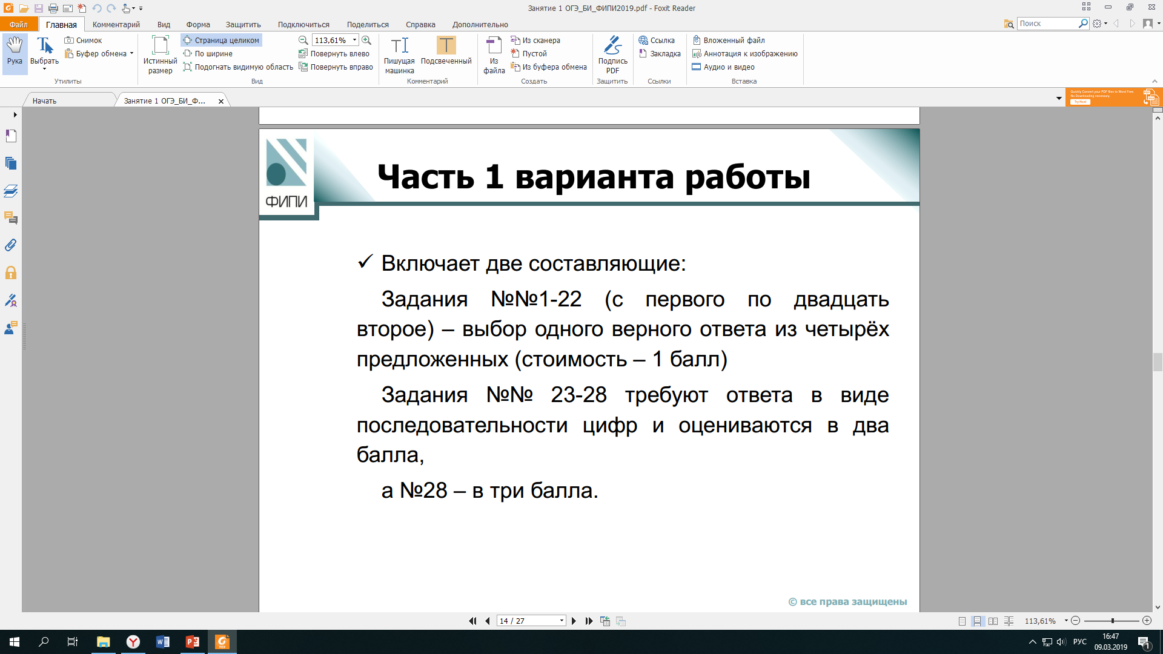

Slide 6
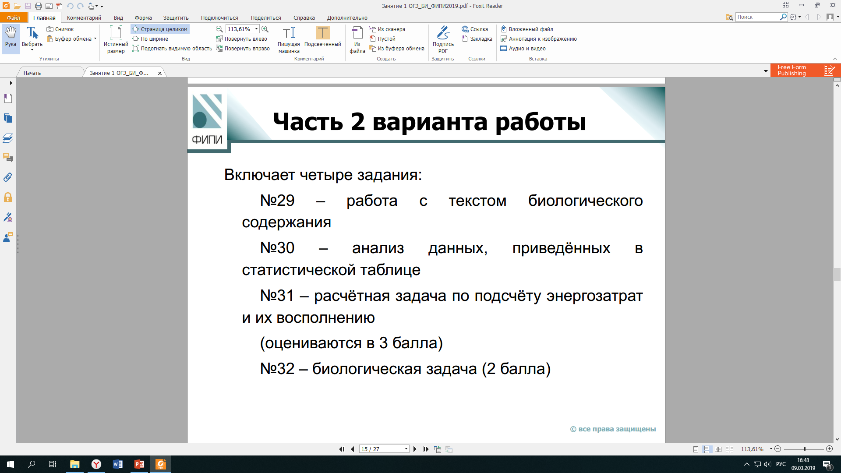

Slide 7
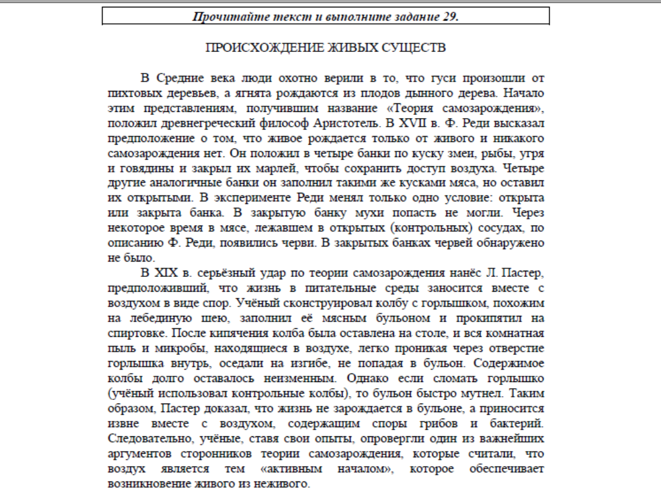

Slide 8
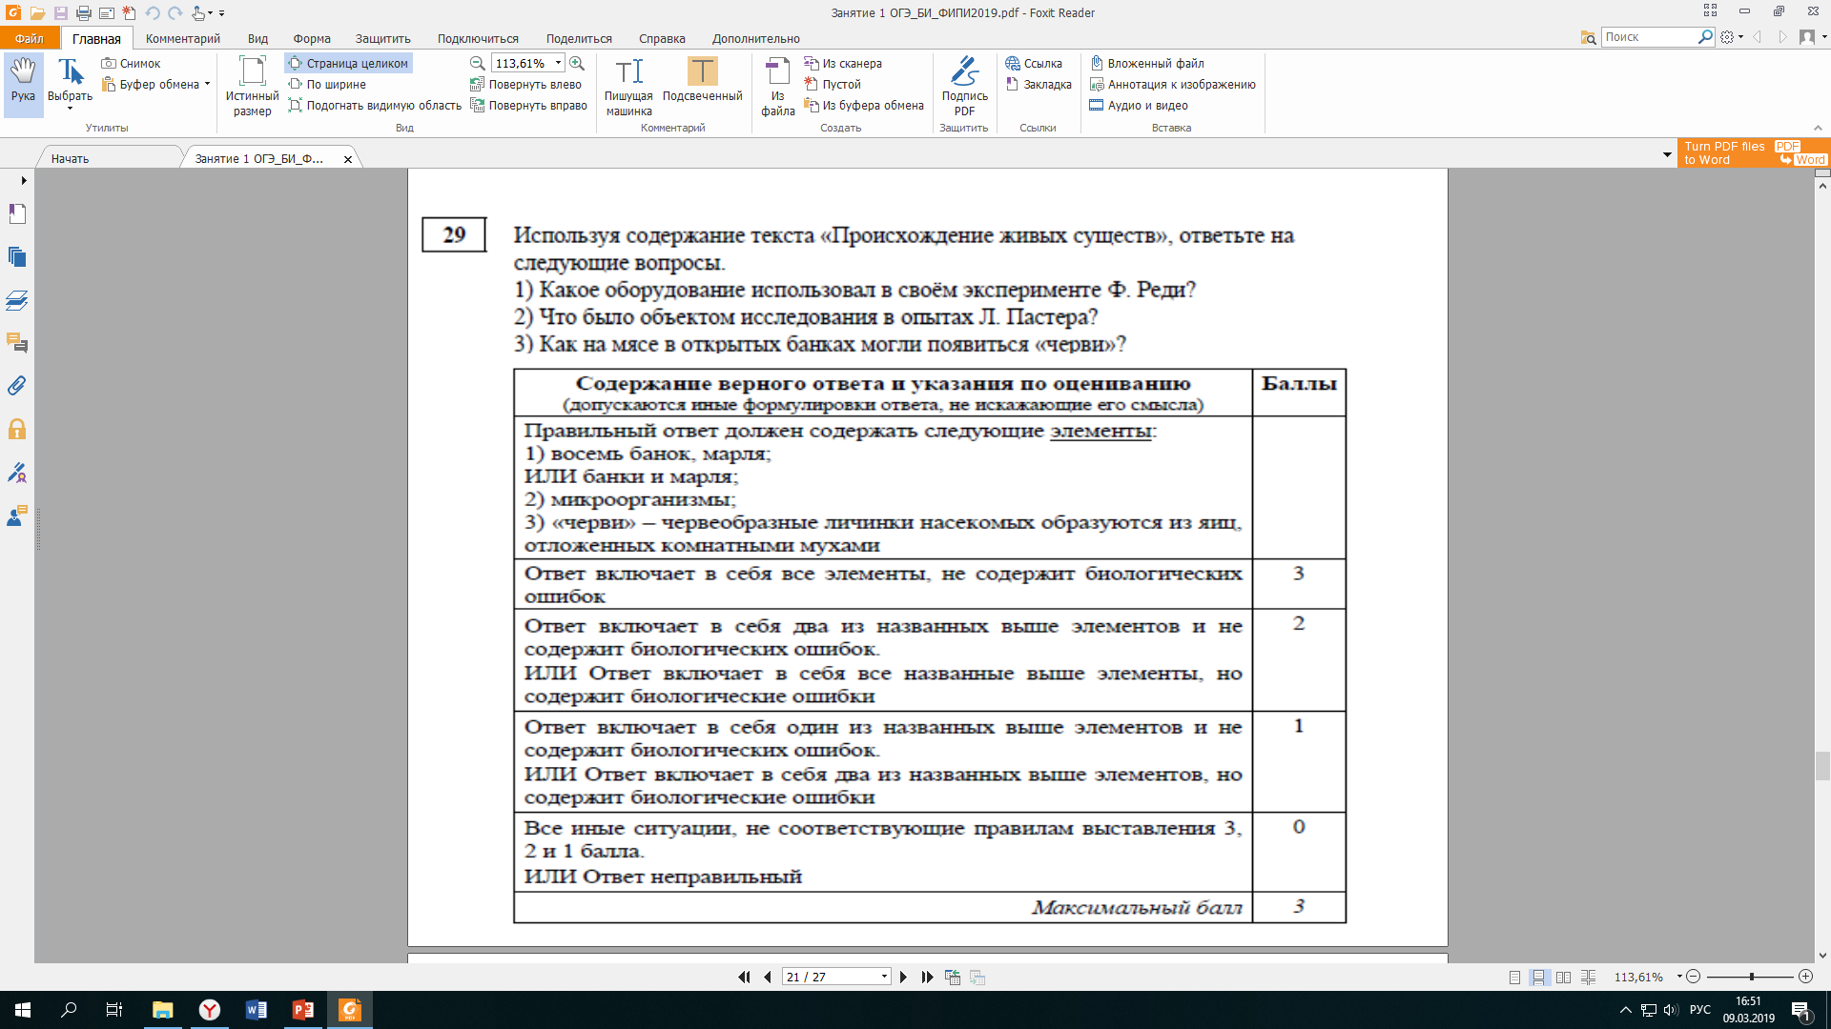

Slide 9
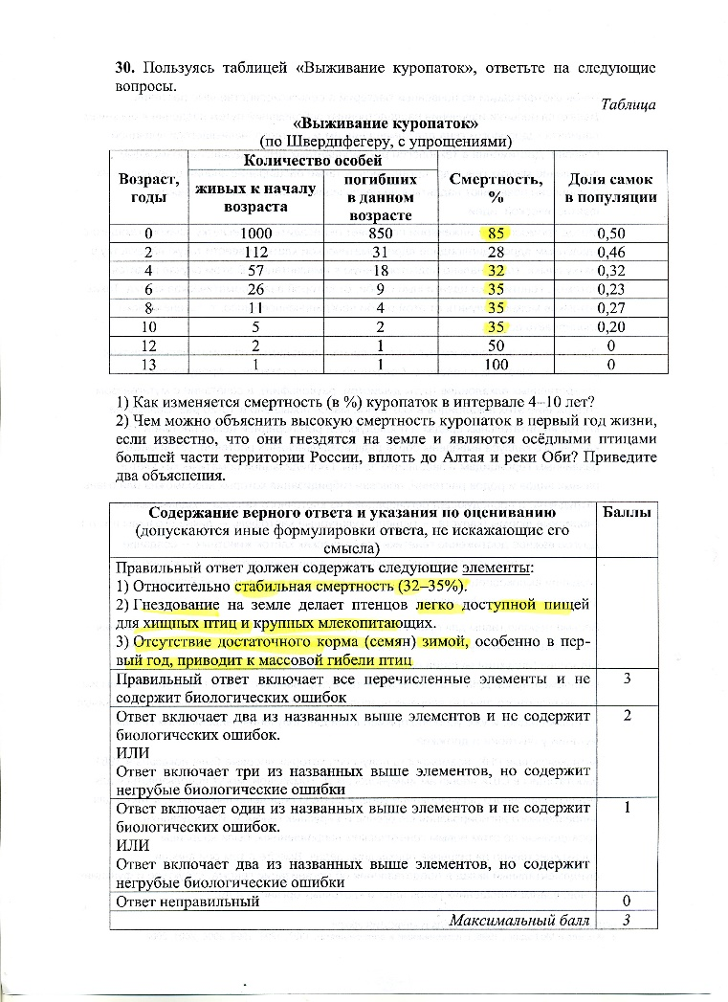

Slide 10
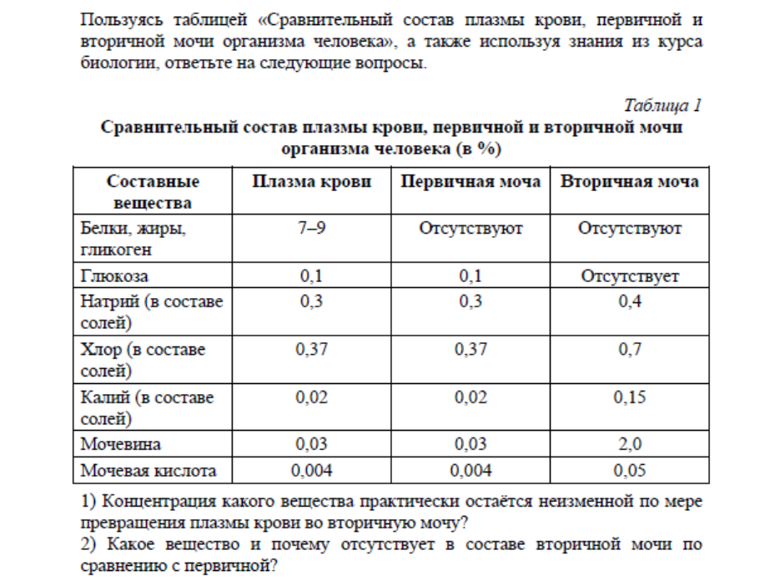

Slide 11
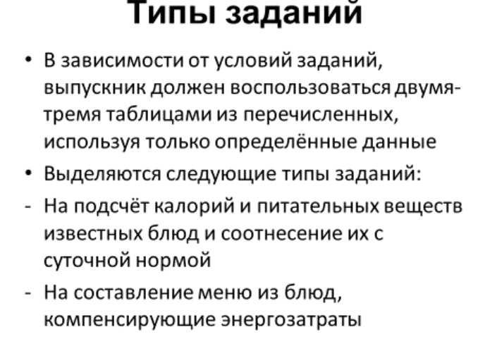
ЗАДАНИЕ 31

Slide 12
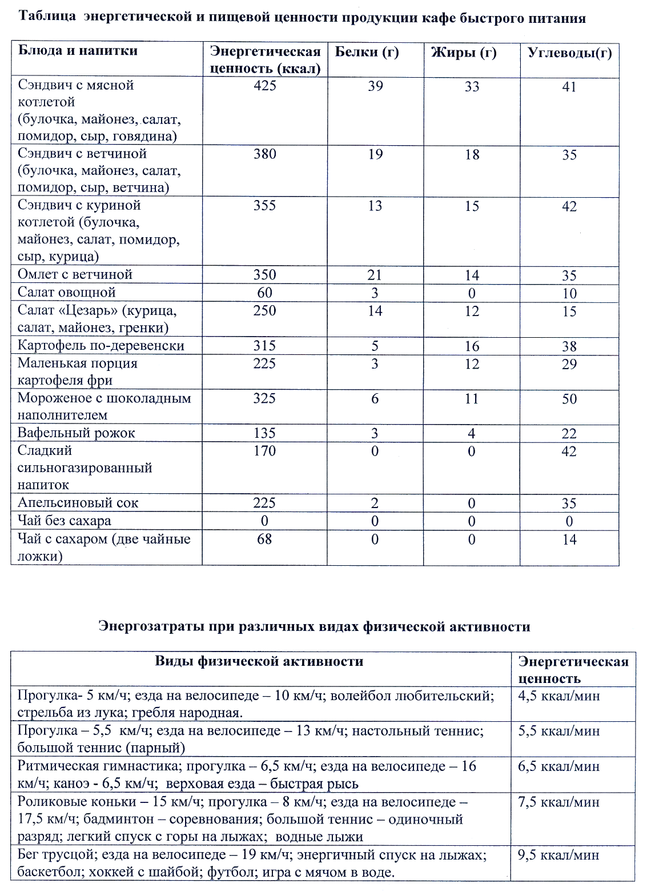
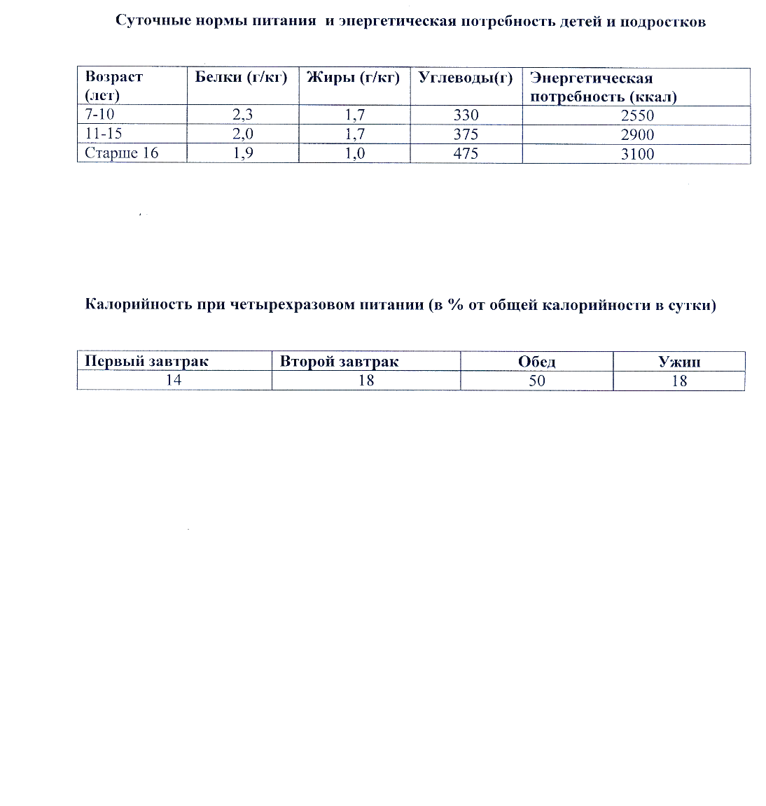

Slide 13
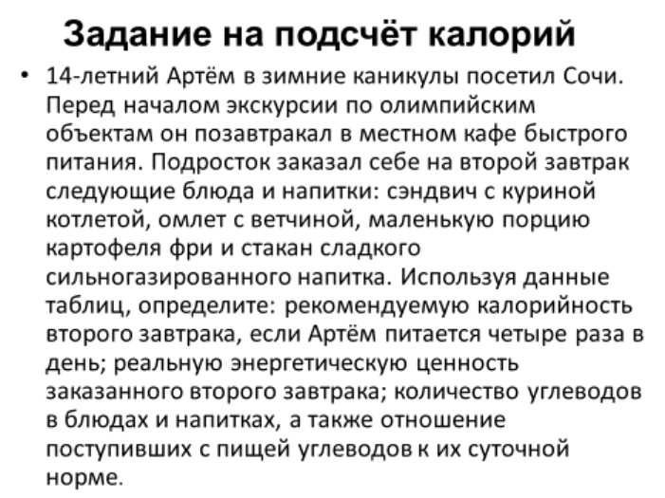

Slide 14
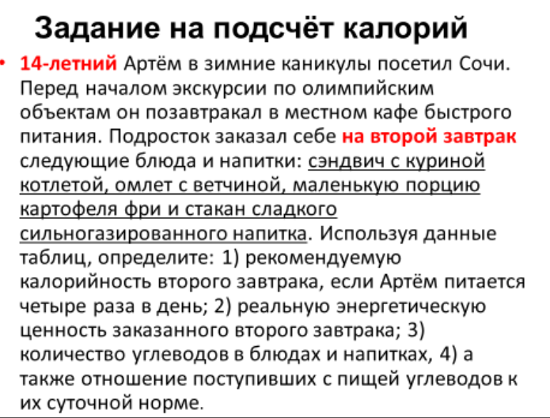

Slide 15
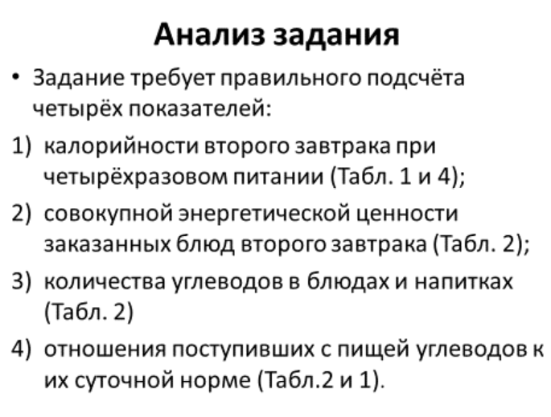

Slide 16
Энергетическая потребность 14-летнего подростка в сутки - 2900 ккал.
Второй завтрак составляет 18% от общей калорийности в сутки и равен 522 ккал.
Калорийность заказанных блюд и напитков составила 1100 ккал.
Количество углеводов во втором завтраке – 148 г.
Отношение углеводов, поступивших с пищей, к суточной норме – 0,39 или 39% (148г/375г)

Slide 17
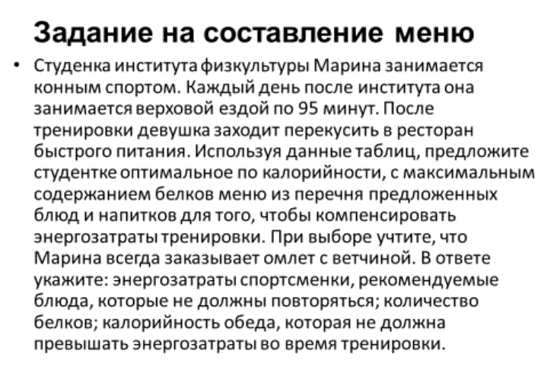

Slide 18
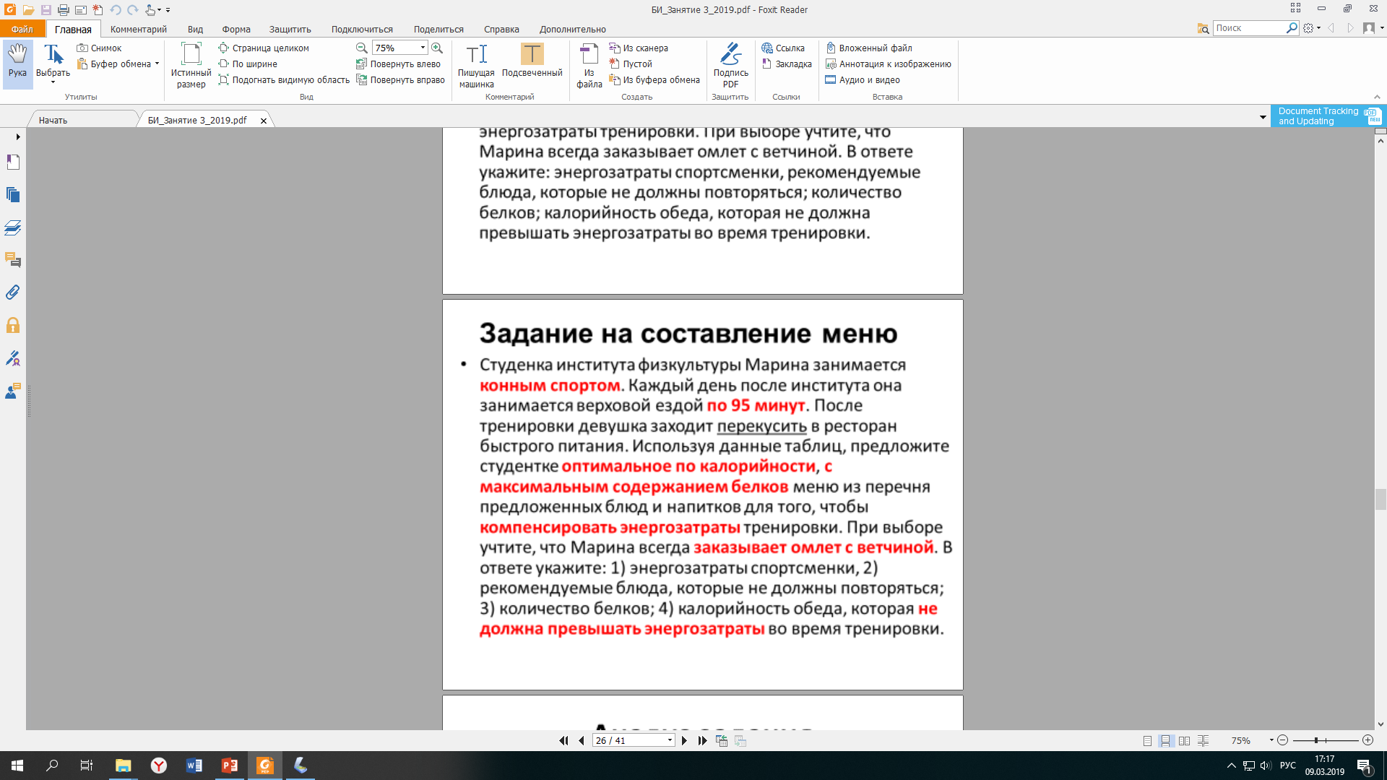

Slide 19
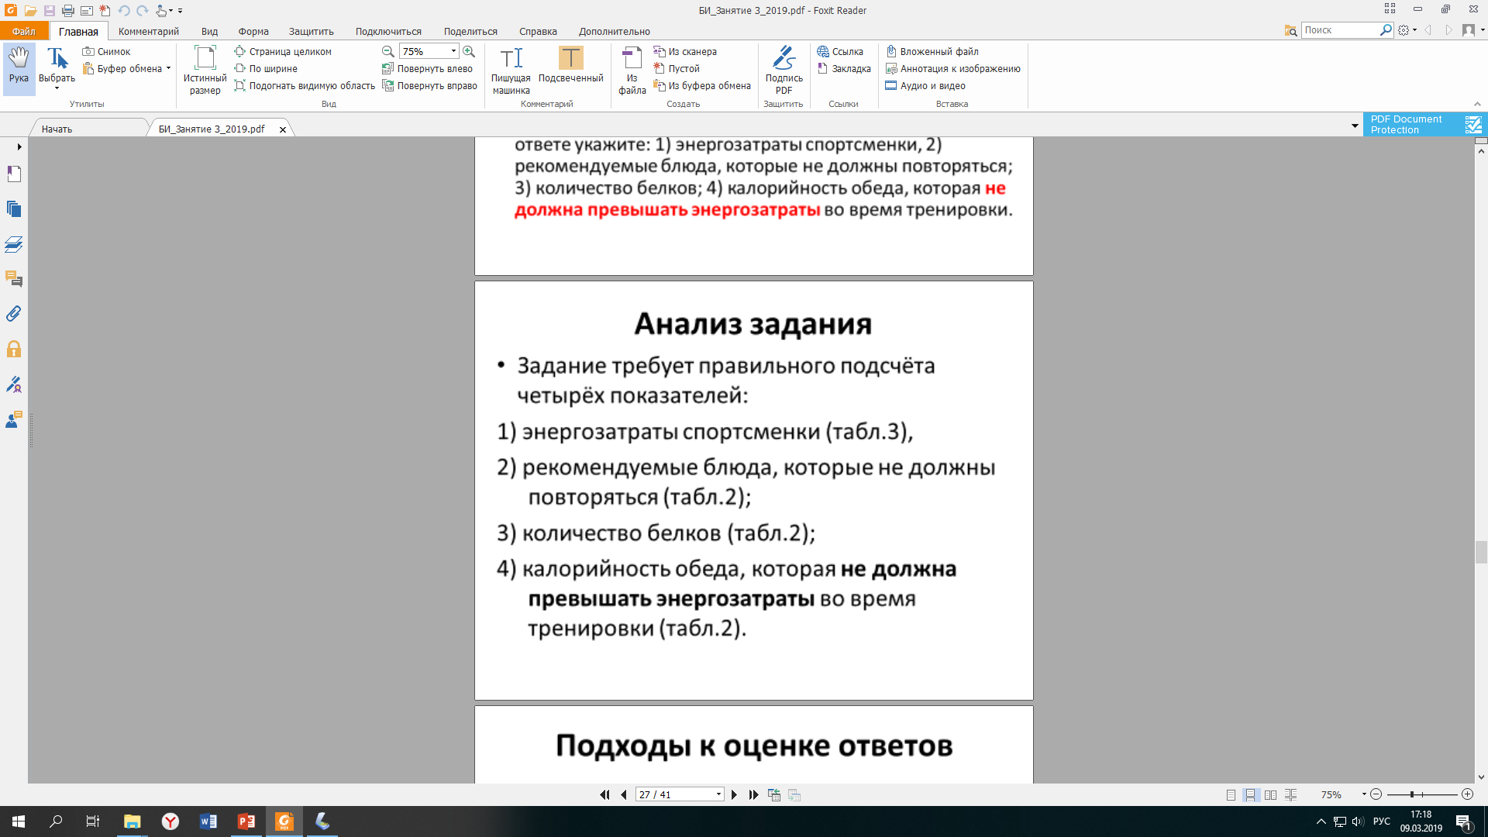

Slide 20
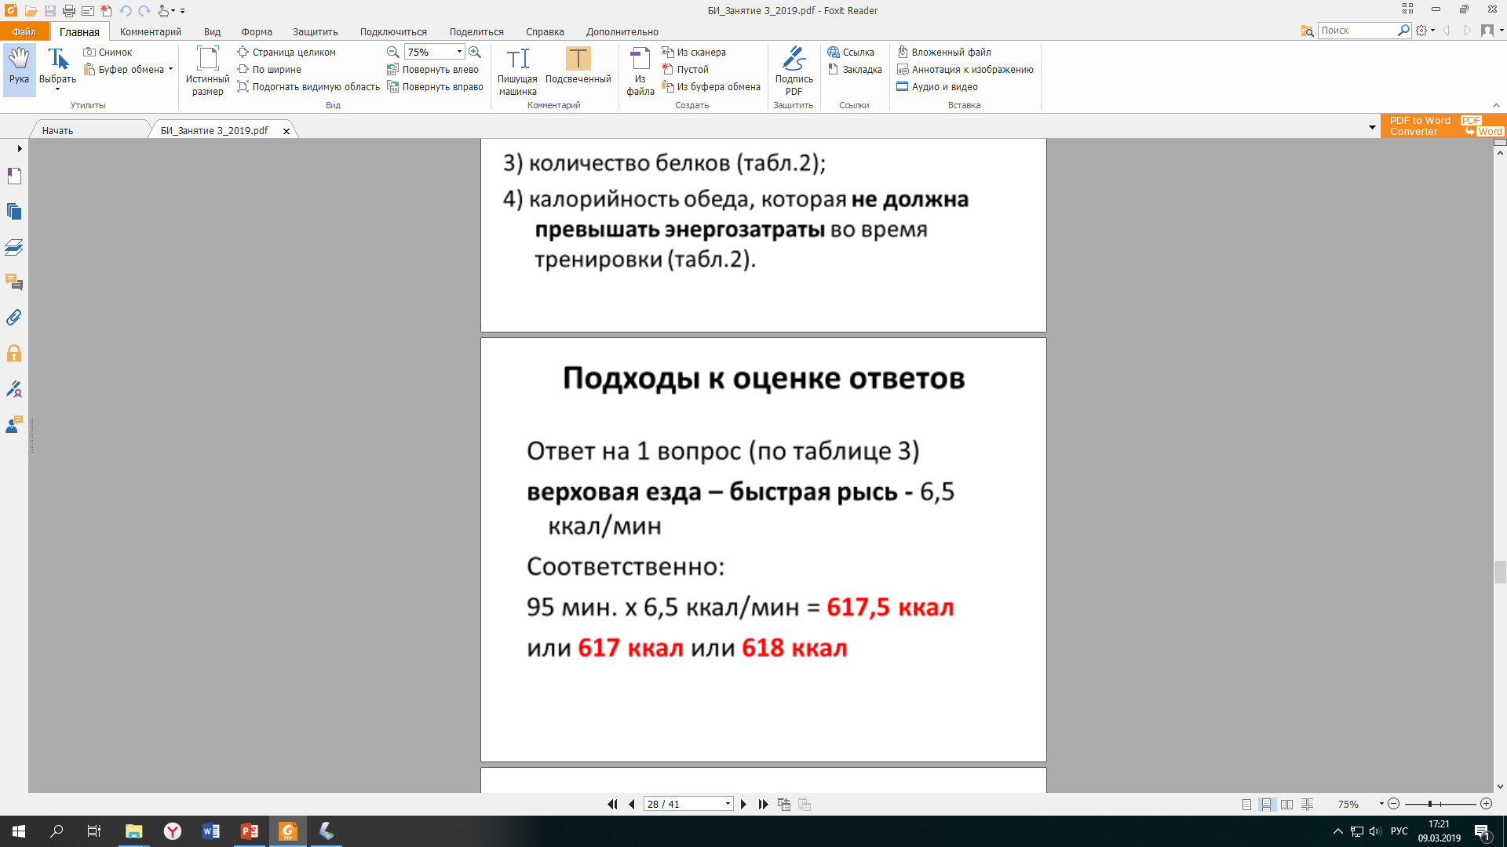

Slide 21
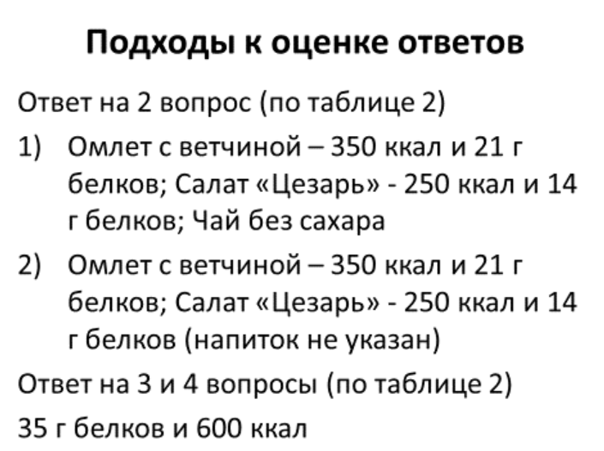

Slide 22
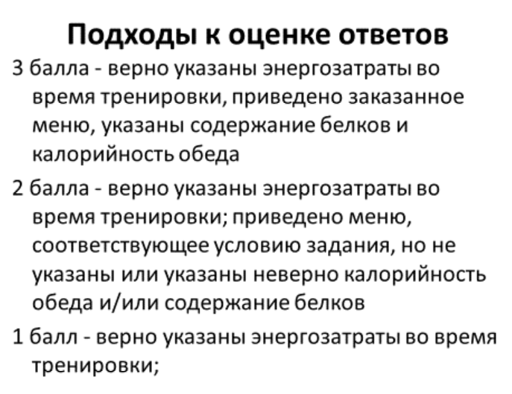

Slide 23
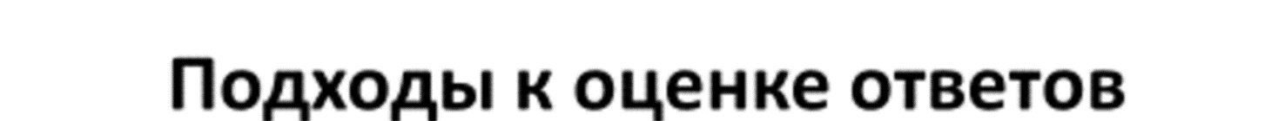
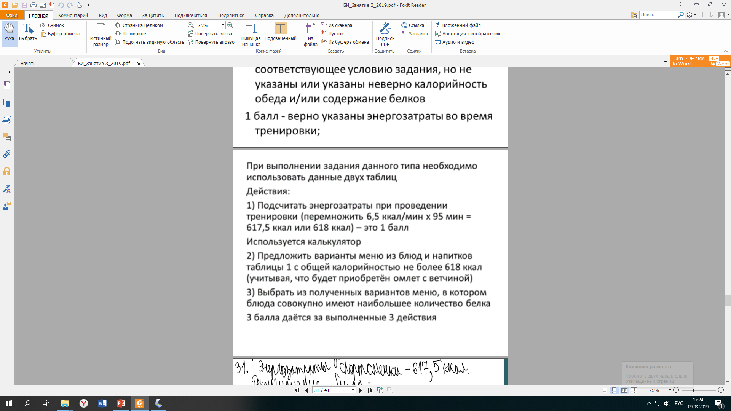

Slide 24
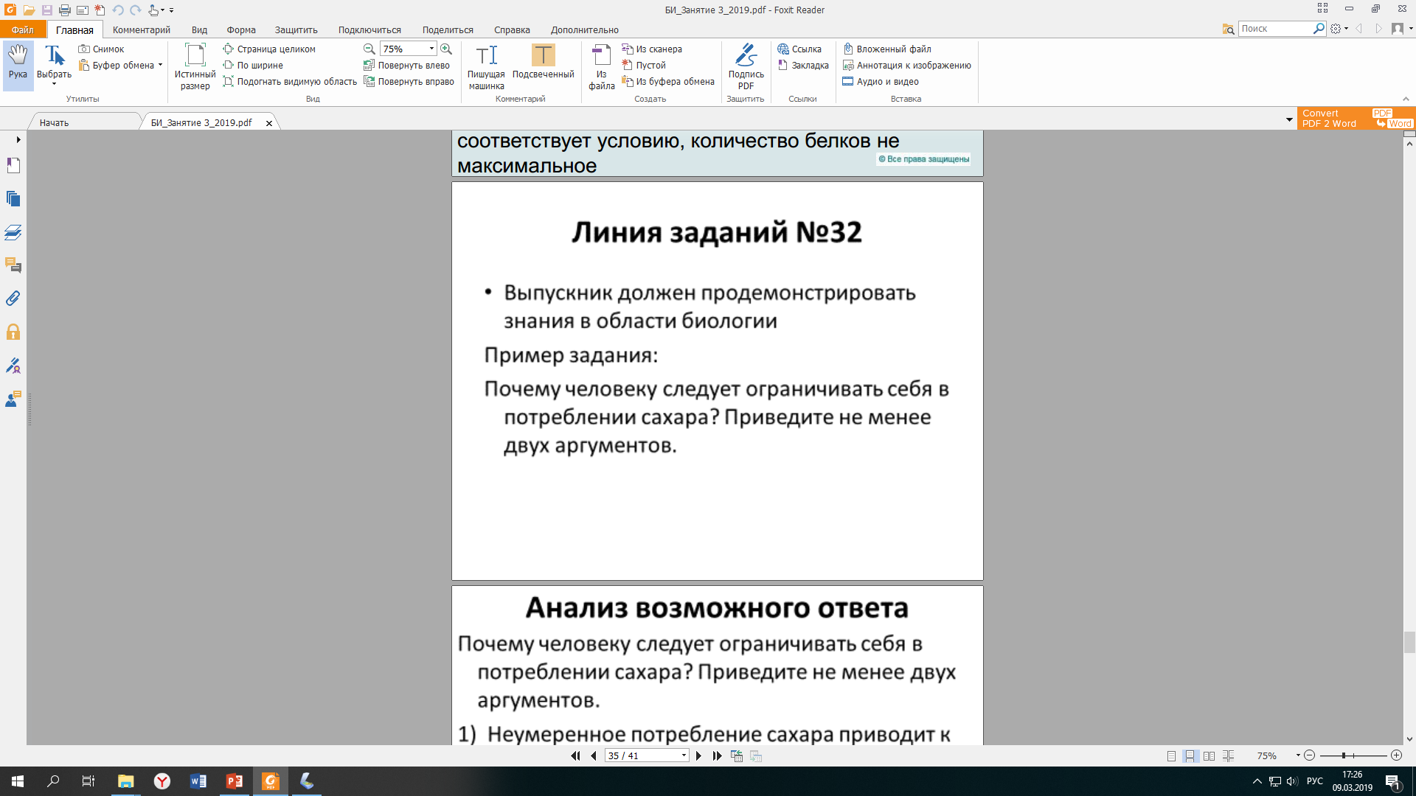

Slide 25
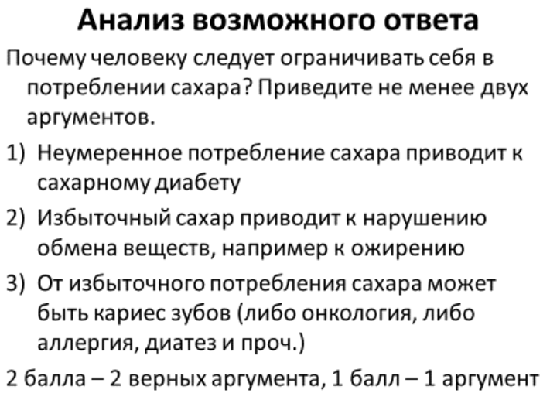

Slide 26
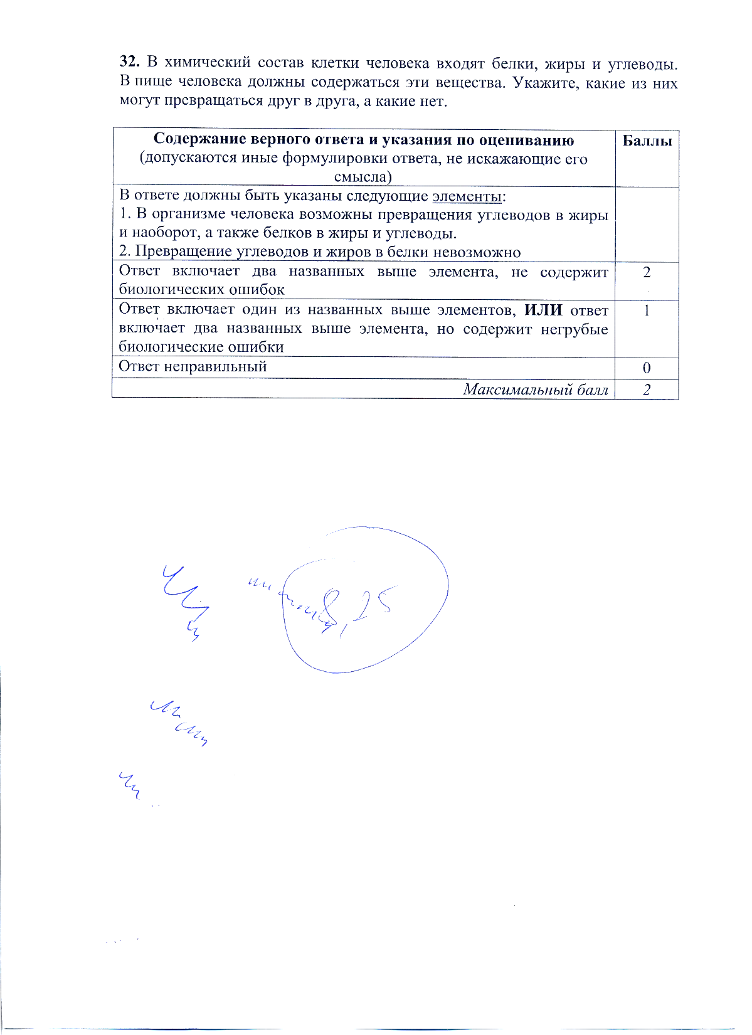
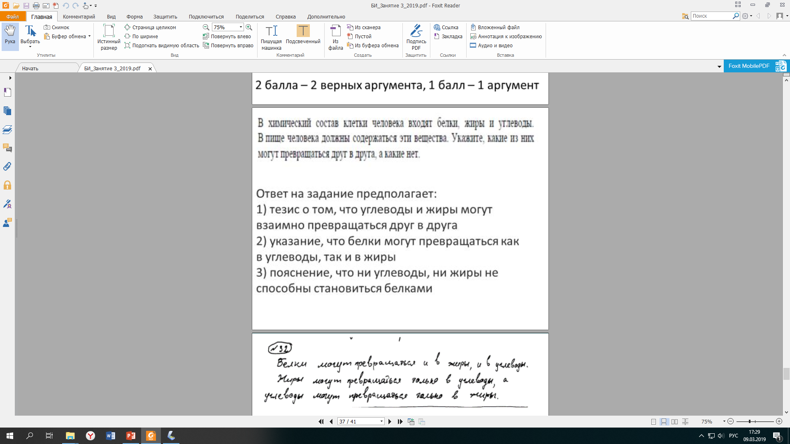

Slide 27
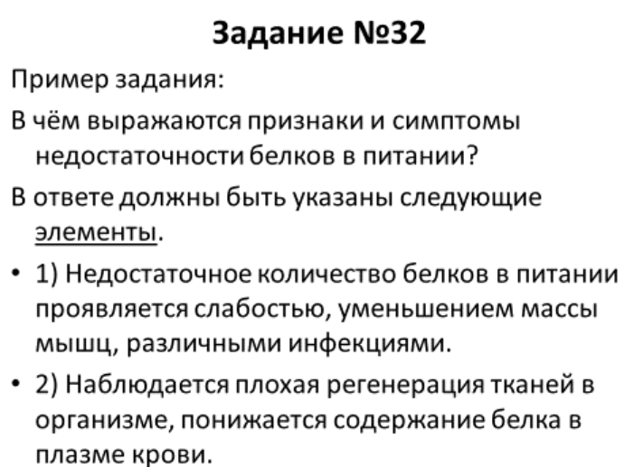

Slide 28
Задание № 32
2.Почему препарат инсулин вводят внутривенно, внутримышечно или подкожно, а препараты коры надпочечников (кортикоиды) – как противовоспалительные и противоаллергенные в виде таблеток?
ОТВЕТ:
1) Инсулин – белок, подвержен действию пищеварительных ферментов желудка и тонкой кишки. В кровь должен поступать целиком в виде белка, а не аминокислот, сохраняя свою гормональную активность. Поэтому он вводится внутривенно, подкожно или внутримышечно.
2) Гормоны коры надпочечников – липиды. Они всасываются в лимфатических капиллярах ворсинок кишечника и лимфотоком переносятся кровью целиком, они легко проходят через клеточную т внутриклеточную мембрану.

Slide 29
Задание № 32
3. В каких пищевых продуктах содержится холестерин? Чем опасен высокий уровень холестерина в крови?
ОТВЕТ: 1) Продукты животного происхождения
2) Увеличивается риск атеросклероза и заболеваний сердца.
4. Почему молоко и куриный бульон, введенные прямо в кровь, вызывают гибель человека?
ОТВЕТ:
1) В крови нет ферментов, способных расщеплять высокомолекулярные органические соединения.
2) Молоко и куриный бульон имею специфический состав (особенно белки). Для организма они являются антигенами. Поэтому в организме возникает иммунная защита.

Slide 30
Задание № 32
5. Почему необходимо есть в одно и тоже время, не ранее 3 часов и не позже 4,5 часов после предыдущего приема пищи, а его продолжительность должна быть 20-25 минут?
ОТВЕТ:
1) Происходит образование условного рефлекса на время и обстановку. Пища переваривается 3-4 часа. Приблизительно через это же время пробуждается аппетит, который сменяется чувством голода. Следовательно, таким же должен быть интервал между приемами пищи при рациональном питании. Потому при несоблюдении этих правил ухудшается пищеварение, снижается аппетит.
2) 20-25 минут достаточно для неторопливого и тщательного пережевывания пищи и активного выделения пищеварительного сока с высоким содержанием ферментов. После этого времени эффективность действия ферментов снижается.

Slide 31
Спасибо за внимание!

